Slide 1




KHTN 8
HỆ HÔ HẤP
GIẢI MÃ Ô CHỮ
Chọn 1 ô chữ, tham gia trả lời câu hỏi để điền vào ô chữ, hoàn tất 8 câu hỏi để tìm ra từ khóa của ô chữ.
Câu trả lời đúng +1đ
Từ khóa đúng +3đ

Slide 2





Giải mã ô chữ
l
a
t
h
a
n
h
p
h
o
i
p
h
e
n
a
n
g
u
n
g
t
h
u
h
o
n
g
g
i
a
m
h
a
u
l
o
c
s
a
c
h

Slide 3












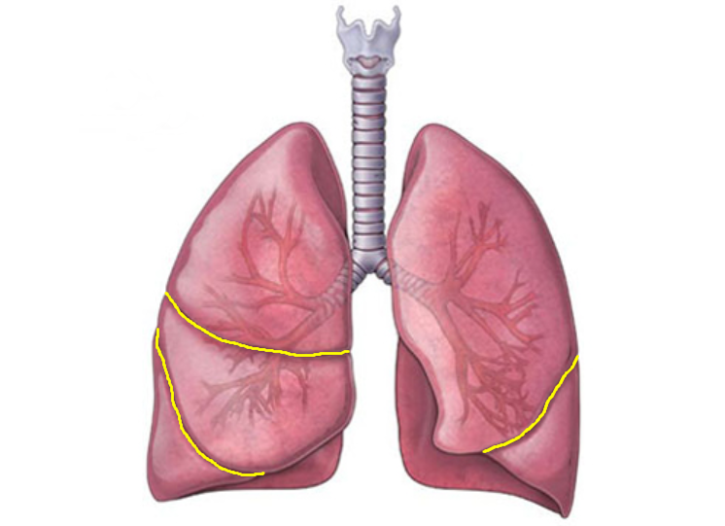
Câu số 1
Lớp màng ngoài phổi còn có tên gọi khác là gì?
Đây là gì?
l
á
t
h
à
n
h

Slide 4
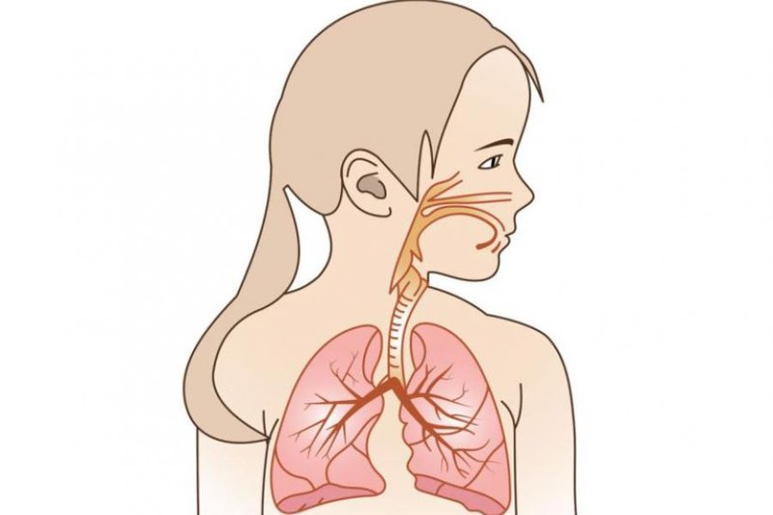
Câu số 2
Cơ quan trong hệ hô hấp có chức năng trao đổi khí.
Đây là gì?
p
h
ổ
i

Slide 5
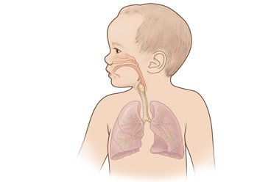
Câu số 3
Bộ phận nào của đường hô hấp có vai trò chủ yếu là bảo vệ, diệt trừ các tác nhân gây hại?
Đây là gì?
p
h
ế
n
a
n
g

Slide 6
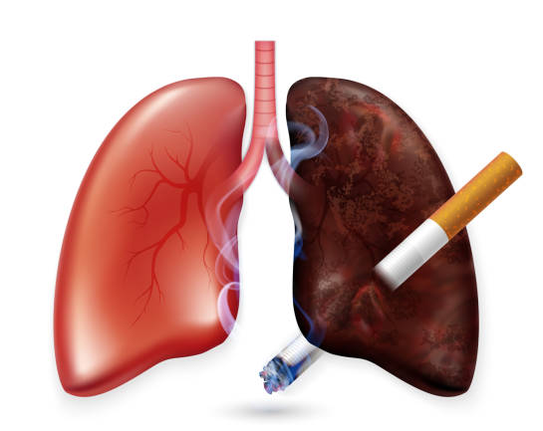
Câu số 4
Tác hại hàng đầu của thuốc lá là gây bệnh gì?
Đây là gì?
u
n
g
t
h
ư

Slide 7
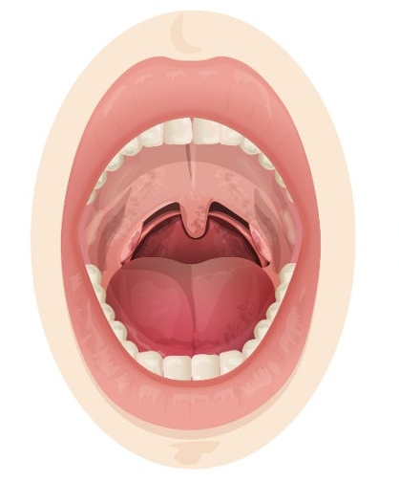
Câu số 5
Bộ phận nào phía trước của cổ; chứa nhiều mạch máu cùng với các cơ hầu, hạch amidan, dây thanh âm?
Đây là gì?
h
ọ
n
g

Slide 8
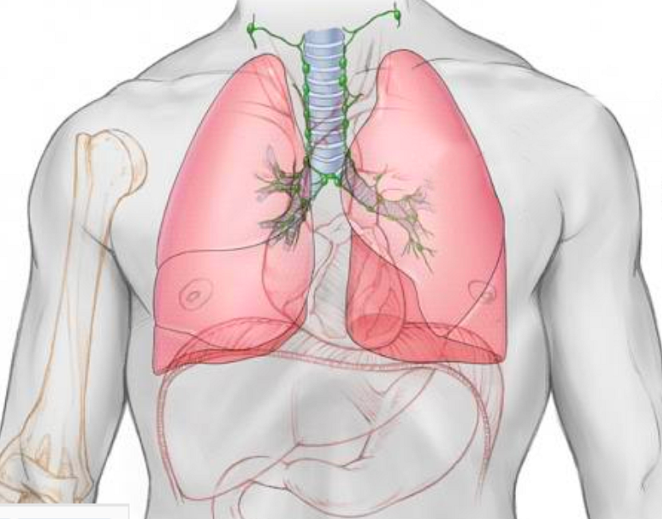
Câu số 6
Khi chúng ta thở ra thì thể tích lồng ngực như thế nào?
Đây là gì?
g
i
ả
m

Slide 9
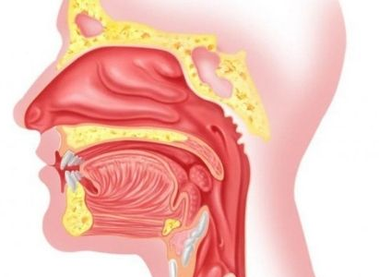
Câu số 7
Ngã tư của đường hô hấp và đường tiêu hóa là gì?
Đây là gì?
h
ầ
u

Slide 10
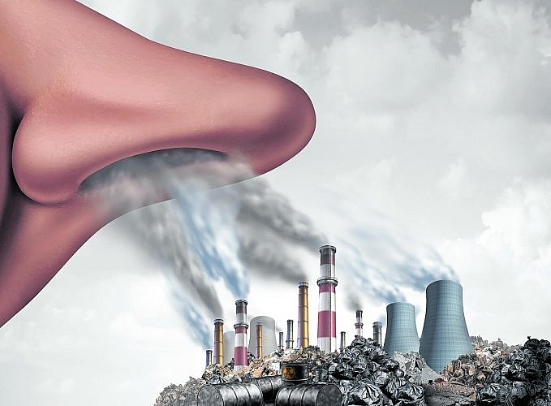
Câu số 8
Khi hít nhiều bụi than sẽ dễ mắc bệnh bụi phổi vì hệ hô hấp không thể____
Đây là gì?
l
ọ
c
s
ạ
c
h

Slide 11
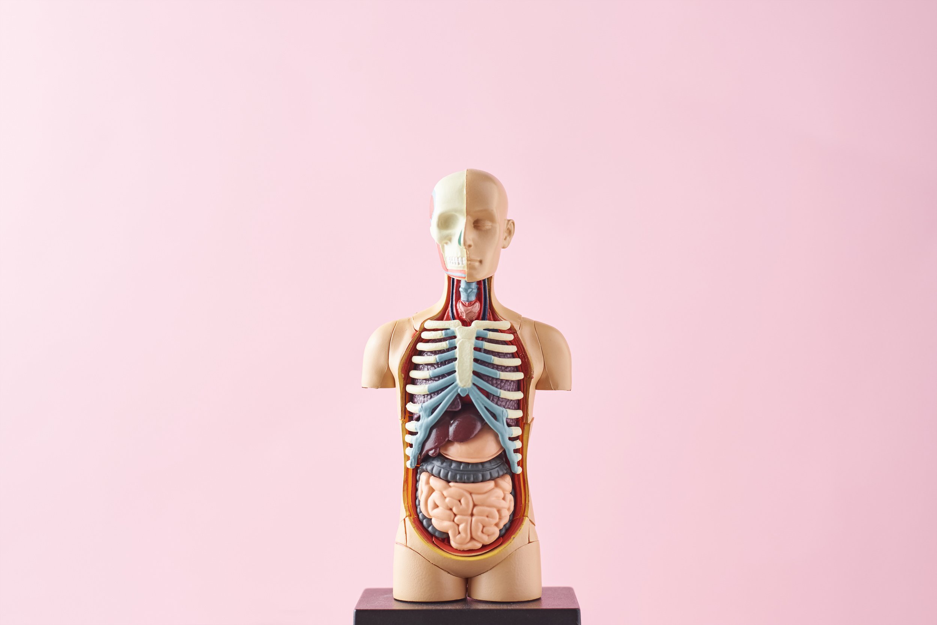


Bài 35
HỆ BÀI TIẾT Ở NGƯỜI

Slide 12
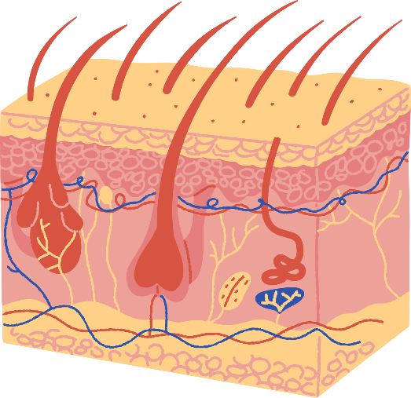
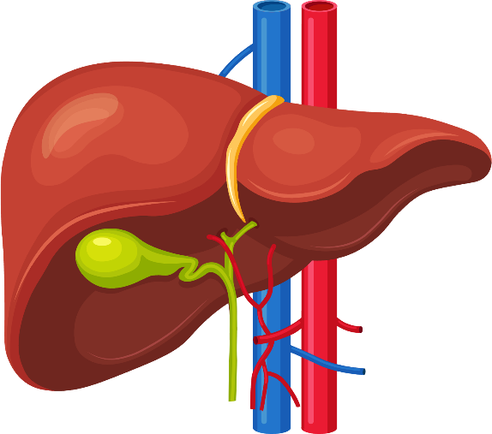
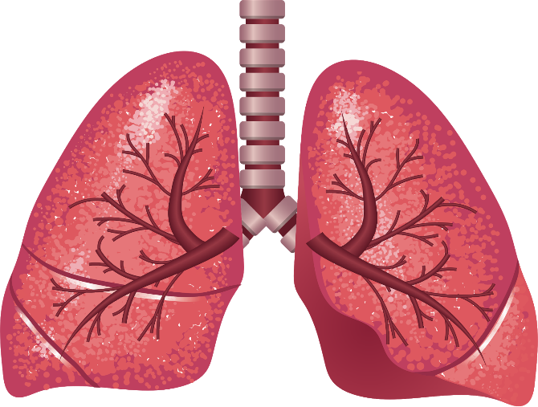
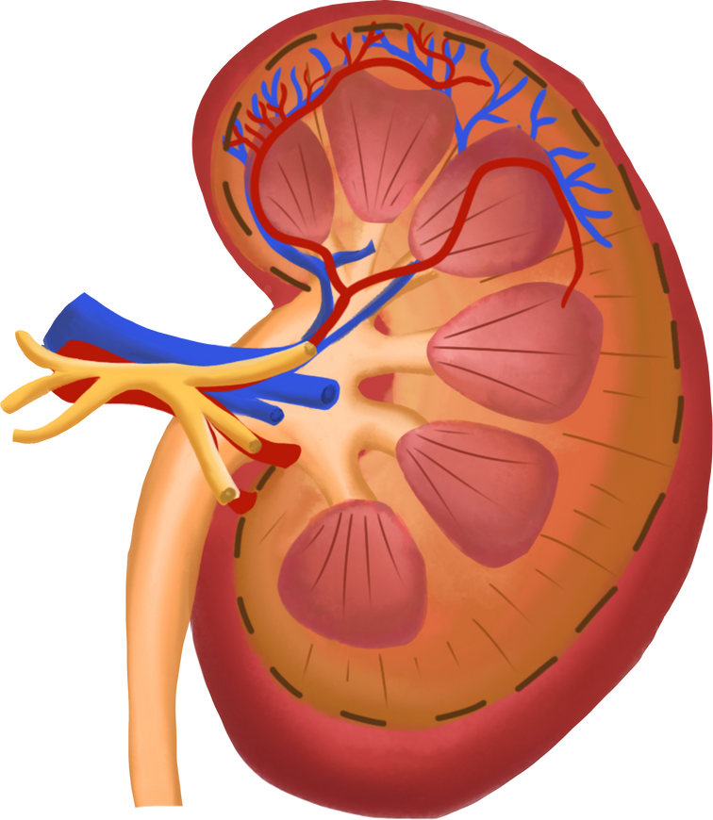
I. CẤU TẠO VÀ CHỨC NĂNG HỆ BÀI TIẾT
1. Chức năng của hệ bài tiết
Hệ bài tiết có chức năng lọc và thải ra môi trường ngoài các chất cặn bã do tế bào tạo ra trong quá trình trao đổi chất và các chất có thể gây độc cho cơ thể

Slide 13
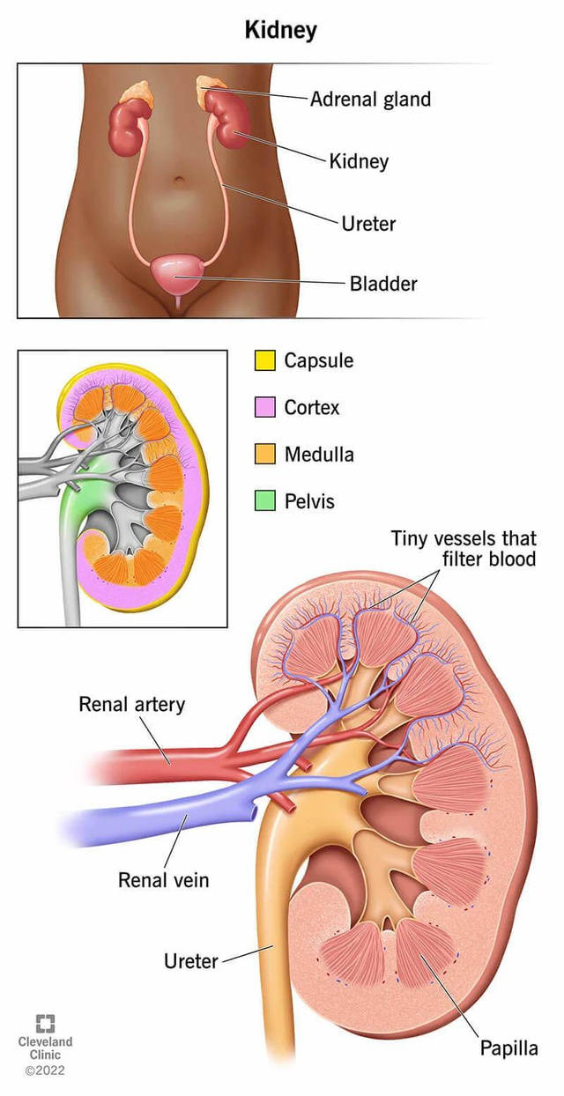
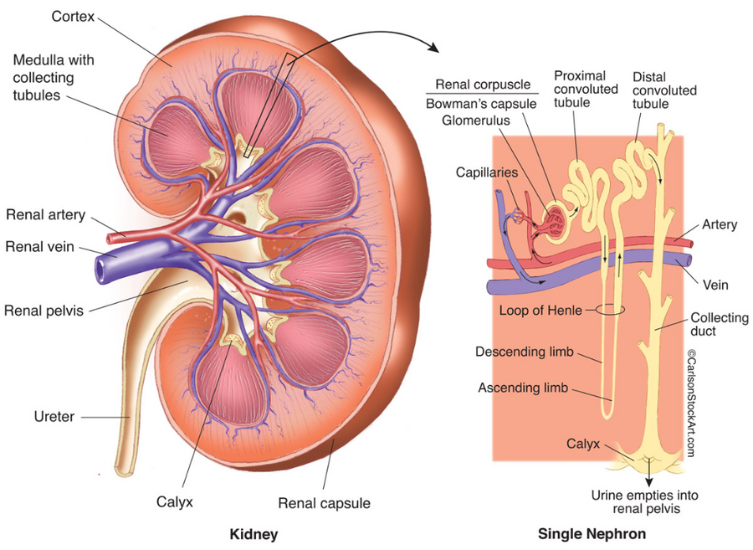
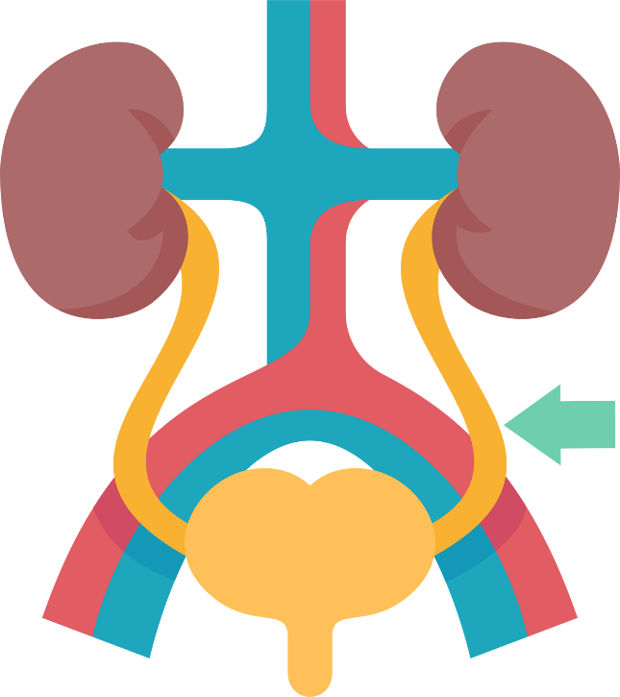
I. CẤU TẠO VÀ CHỨC NĂNG HỆ BÀI TIẾT
2. Cấu tạo của hệ bài tiết nước tiểu
Quan sát hình và cho biết:
a. Tên các cơ quan trong hệ bài tiết nước tiểu
b. Tên các bộ phận chủ yếu của thận

Slide 14
I. CẤU TẠO VÀ CHỨC NĂNG HỆ BÀI TIẾT
2. Cấu tạo của hệ bài tiết nước tiểu
Quá trình hình thành nước tiểu diễn ra ở các nephron. Nước tiểu tạo thành đổ vào bể thận, qua ống dẫn nước tiểu đổ vào bóng đái và thải ra ngoài qua ống đái

Slide 15
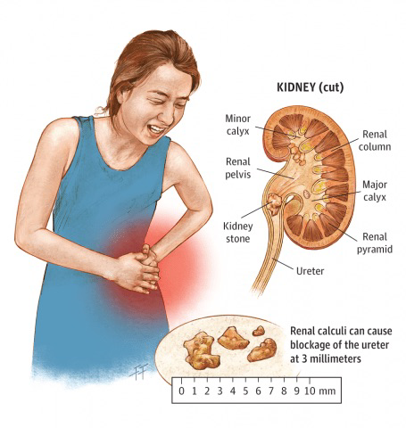
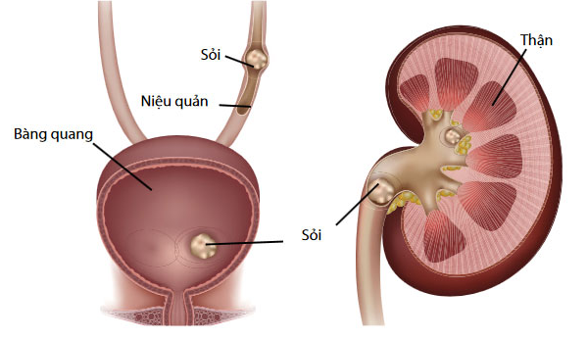
II. MỘT SỐ BỆNH VỀ HỆ BÀI TIẾT
1. Bệnh sỏi thận
Sỏi thận là những sỏi rắn được hình thành từ các tinh thể khoáng chất hoà tan trong nước tiểu, lắng đọng tại đài bể thận của bệnh nhân. Sỏi thận thường bắt nguồn từ ngay tại thận

Slide 16
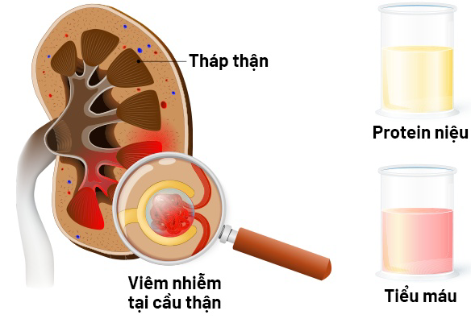
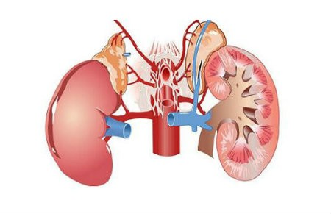
II. MỘT SỐ BỆNH VỀ HỆ BÀI TIẾT
2. Viêm cầu thận
Viêm cầu thận là tình trạng viêm xảy ra ở cầu thận bao gồm viêm ở các tiểu cầu thận và các mạch máu trong thận

Slide 17
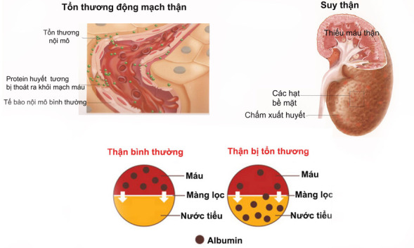
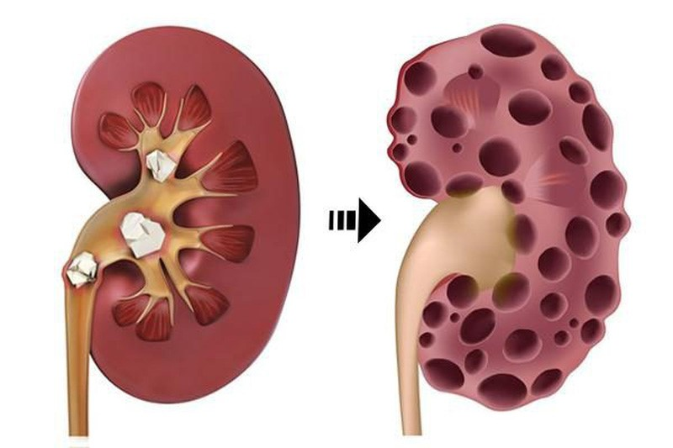
II. MỘT SỐ BỆNH VỀ HỆ BÀI TIẾT
3. Suy thận
Suy thận là bệnh lý mà tình trạng thận bị mất chức năng và không còn khả năng lọc các chất thải từ máu

Slide 18

II. MỘT SỐ BỆNH VỀ HỆ BÀI TIẾT
Đề xuất biện pháp bảo vệ hệ bài tiết Đọc thông tin trong bảng 35.1 và đề xuất biện pháp phù hợp để bảo vệ hệ bài tiết rồi hoàn thành bảng theo mẫu bảng 35.1
Thói quen | Nguy cơ xảy ra | Đề xuất biện pháp
Ăn quá mặn, quá chua, nhiều đường | Hệ bài tiết làm việc quá tải | ?
Không uống đủ nước | Giảm khả năng bài tiết nước tiểu | ?
Nhịn đi tiểu khi buồn tiểu | Tăng nguy cơ lắng sỏi trong hệ bài tiết | ?
Không giữ vệ sinh hệ bài tiết nước tiểu | Tăng nguy cơ viêm nhiễm hệ bài tiết nước tiểu | ?
Ăn thức ăn ôi thiu | Gây độc hại cho hệ bài tiết nước tiểu | ?

Slide 19
II. MỘT SỐ BỆNH VỀ HỆ BÀI TIẾT
Đề xuất biện pháp bảo vệ hệ bài tiết Đọc thông tin trong bảng 35.1 và đề xuất biện pháp phù hợp để bảo vệ hệ bài tiết rồi hoàn thành bảng theo mẫu bảng 35.1
Thói quen | Nguy cơ xảy ra | Đề xuất biện pháp
Ăn quá mặn, quá chua, nhiều đường | Hệ bài tiết làm việc quá tải | Hạn chế ăn muối, thức ăn quá chua và nhiều đường
Không uống đủ nước | Giảm khả năng bài tiết nước tiểu | Uống đủ nước hằng ngày
Nhịn đi tiểu khi buồn tiểu | Tăng nguy cơ lắng sỏi trong hệ bài tiết | Không nhịn tiểu khi có nhu cầu đi tiểu
Không giữ vệ sinh hệ bài tiết nước tiểu | Tăng nguy cơ viêm nhiễm hệ bài tiết nước tiểu | Tránh làm sây sát bộ phận đi tiểu, vệ sinh cơ thể hàng ngày
Ăn thức ăn ôi thiu | Gây độc hại cho hệ bài tiết nước tiểu | Không ăn thức ăn có dấu hiệu bị hỏng

Slide 20



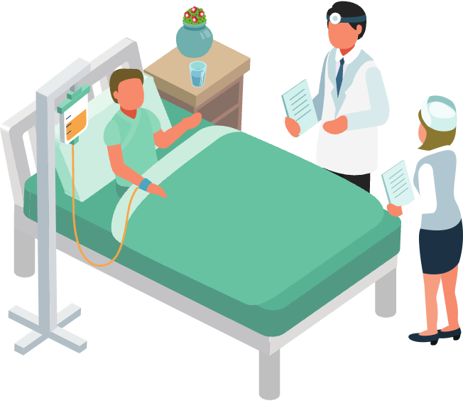

III. MỘT SỐ THÀNH TỰU GHÉP THẬN, CHẠY THẬN NHÂN TẠO
Khi cả hai thận của một bệnh nhân không đáp ứng được chức năng lọc máu để thải các chất độc, chất thừa ra khỏi cơ thể thì được gọi là suy thận giai đoạn cuối. Khi đó bệnh nhân vẫn có thể sống được nhờ phương pháp chạy thận nhân tạo hay ghép thận.

Slide 21
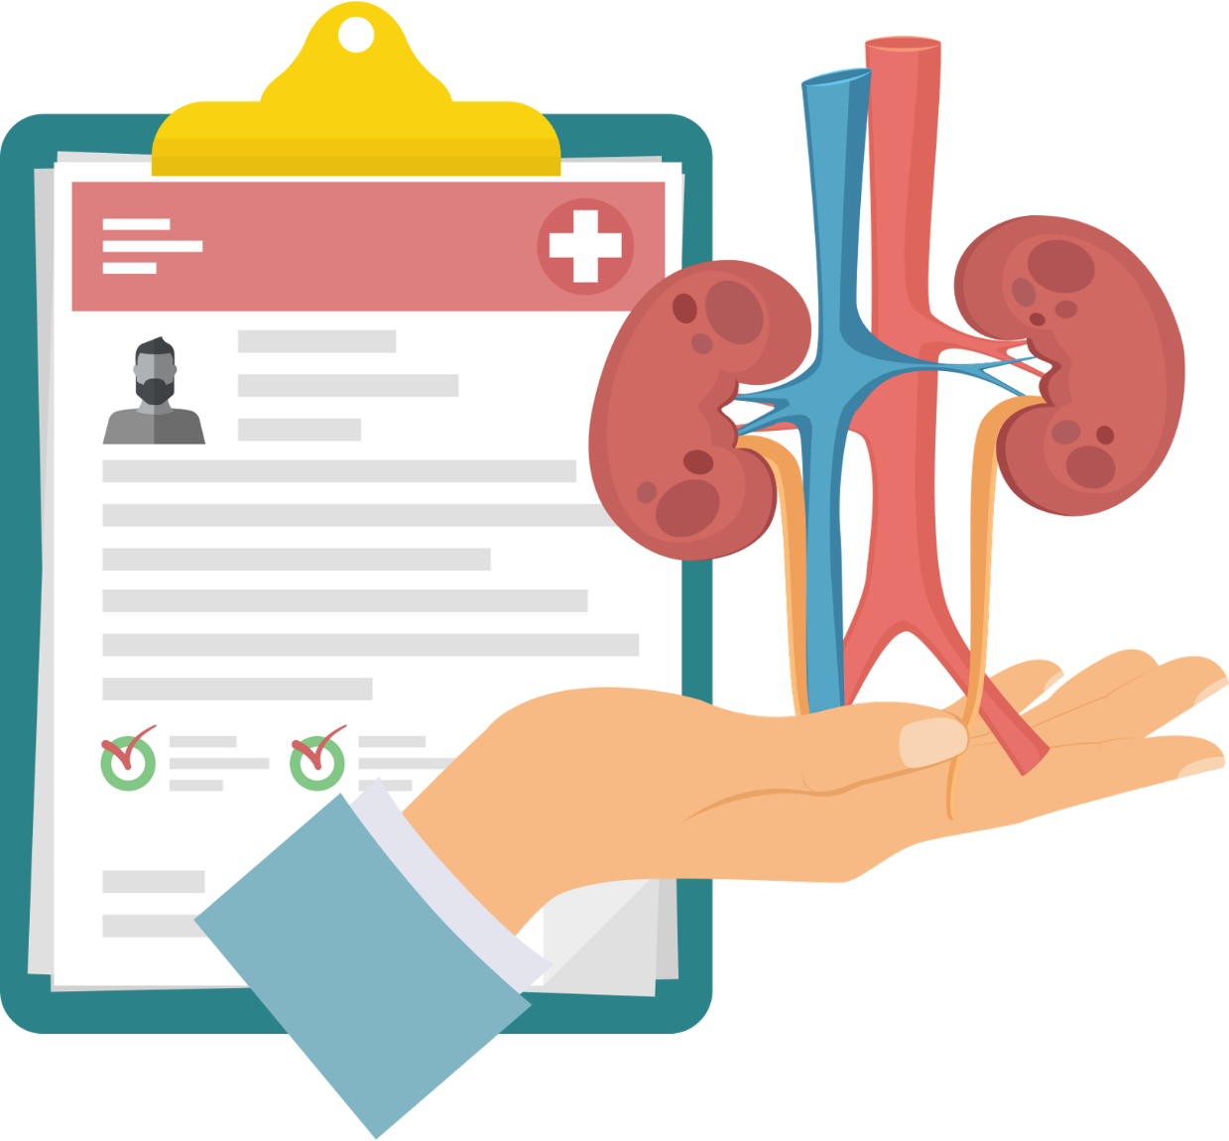
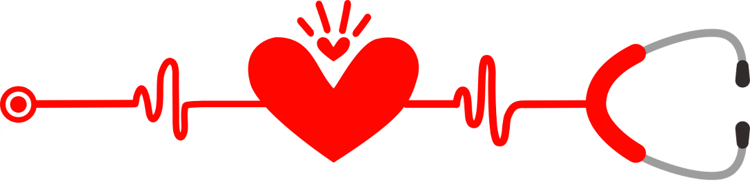


III. MỘT SỐ THÀNH TỰU GHÉP THẬN, CHẠY THẬN NHÂN TẠO
1. Ghép thận
Ghép thận
Ghép thận là phương pháp ghép thêm một quả thận khoẻ mạnh cho người bệnh bị suy thận giai đoạn cuối, thận của người cho phải phù hợp với người nhận.

Slide 22

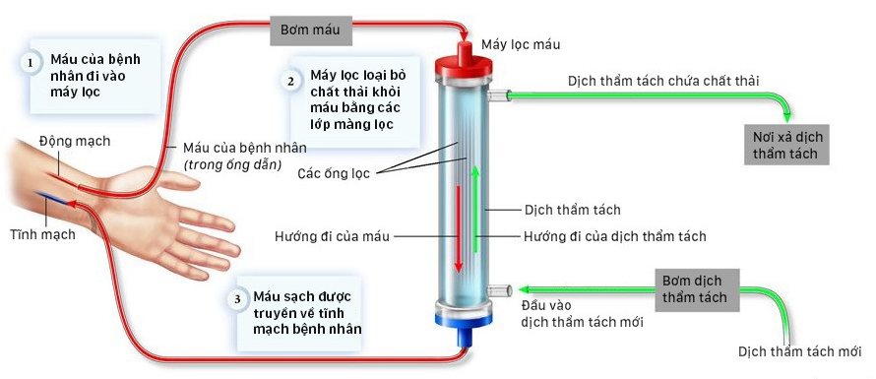
III. MỘT SỐ THÀNH TỰU GHÉP THẬN, CHẠY THẬN NHÂN TẠO
2. Chạy thận nhân tạo
Chạy thận nhân tạo giúp cơ thể đào thải các chất độc, nước và muối ra khỏi cơ thể khi chức năng của thận bị suy giảm và không thể thực hiện được nhiệm vụ này. Chạy thận nhân tạo là một cách để điều trị suy thận, giúp bạn có thể tiếp tục sinh hoạt một cách bình thường.

Slide 23
III. MỘT SỐ THÀNH TỰU GHÉP THẬN, CHẠY THẬN NHÂN TẠO
Thảo luận nhóm để thực hiện các yêu cầu sau
1. Thực hiện tìm hiểu một số thành tựu ghép thận và chạy thận nhân tạo ở Việt Nam
2. Nêu quan điểm của em về vệ tinh nhân văn của việc hiến thận.
Đáp án

Slide 24
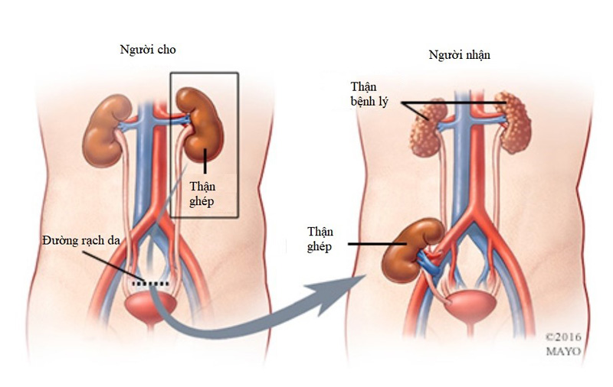
III. MỘT SỐ THÀNH TỰU GHÉP THẬN, CHẠY THẬN NHÂN TẠO
1. Một số thành tựu ghép thận và chạy thận nhân tạo.
Tháng 1 năm 2022, tại Bệnh viện Chợ Rẫy đã thực hiện thành công kĩ thuật ghép thận bất tương hợp nhóm máu tử người vợ cho chồng. Đây là trường hợp đầu tiên ghép thận không cùng nhóm máu tại Việt Nam; Bệnh viện Nhi Đồng 2 đã ghép thận thành công từ người hiến chết não cho bệnh nhi nam, 15 tuổi. Đây là những thành công khẳng định vị thế của y học Việt Nam trong nền y học hiện đại thế giới.

Slide 25
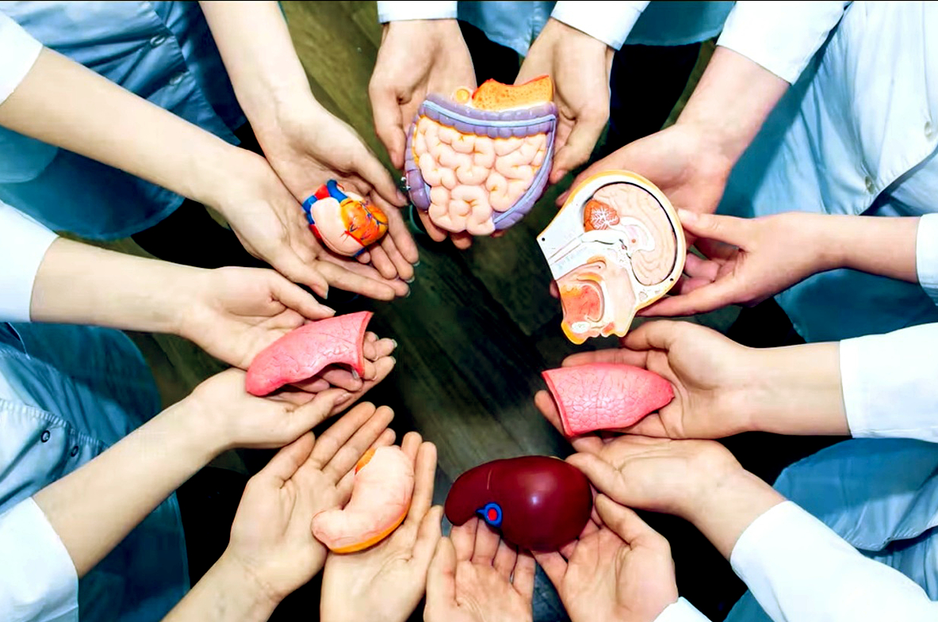
III. MỘT SỐ THÀNH TỰU GHÉP THẬN, CHẠY THẬN NHÂN TẠO
2. Nêu quan điểm của em về vệ tinh nhân văn của việc hiến thận.
Hiến tạng nói chung và hiến thận nói riêng cho người bệnh và y tế là một việc làm cao đẹp, có thể giúp ích cho người bệnh và cho khoa học. Hàng ngàn người trên khắp thế giới đã được cứu và kéo dài sự sống nhờ người hiến thận.
Tuy nhiên, do những quan niệm hoặc tâm lí sợ hãi, nên vấn đề này vẫn chưa thực sự được ủng hộ rộng rãi. Hiện nay, có rất nhiều người đăng kí hiến tạng sau khi chết, điều này càng mở ra nhiều cơ hội sống khỏe mạnh cho nhiều bệnh nhân, đây là tinh thần nhân văn, nhân ái vô cùng cao đẹp.

Slide 26
IV. DỰ ÁN, BÀI TẬP: ĐIỀU TRA MỘT SỐ BỆNH VỀ THẬN TRONG TRƯỜNG HỌC HOẶC ĐỊA PHƯƠNG
Cách tiến hành
Bước 1: Lập kế hoạch và tiến hành điều tra trong trường học hoặc địa phương có những bệnh nào liên quan đến thận, số người mắc bệnh và nguyên nhân mắc bệnh.
Bước 2: Thảo luận, đề xuất biện pháp chống bệnh.
Bước 3: Viết báo cáo theo mẫu bảng 35.2.
TÊN BỆNH | SỐ NGƯỜI MẮC BỆNH | NGUYÊN NHÂN | BIỆN PHÁP PHÒNG CHỐNG
? | ? | ? | ?

Slide 27
Hệ bài tiết có chức năng lọc và thải ra môi trường ngoài các chất cặn bã do tế bào tạo ra trong quá trình trao đổi chất và các chất có thể gây độc cho cơ thể.
Hệ bài tiết nước tiểu gồm thận, ống dẫn nước tiểu, bóng đái và ống đái. Thận gồm phần vỏ, phần tuỷ và bể thận. Đơn vị chức năng của thận là nephron. Một nephron gồm cầu thận, ống lượn gần, quai Henle, ống lượn xa và ống góp.

